Slide 1
A importância da reciclagem
Gustavo Siqueira

Slide 2

Benefícios da reciclagem
Reduz a quantidade de resíduos
Conserva os recursos naturais.
Reduz a poluição.

Slide 3
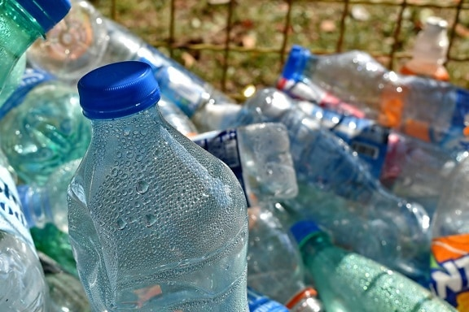
O NOSSO PAPEL NA RECICLAGEM
A reciclagem começa em casa. Separar o lixo corretamente e reutilizar materiais são pequenos gestos que fazem uma grande diferença no ambiente
conclusão

